Slide 1

Programs=DS+Algorithm
信息的表示——数据结构
信息的处理——算法
第二章 算法分析

Slide 2
算法定义
【定义】一个算法是解决某一类问题的步骤的描述。一般而言，算法应该符合以下五项要求：
(1) 输入：它接受一些输入（有些情况下不需要输入）；
(2) 输出：至少产生一个输出；
(3) 确定性：算法的每一步必须有充分明确的含义，不可以有歧义；
(4) 有限性：算法是一个有限指令集，并一定在有限步骤之后终止；
(5) 可行性：算法的每一步必须在计算机能处理的范围之内。
➢ 另外，算法的描述可以不依赖于任何一种计算机语言以及具体的实现手段。可以用自然语言、流程图等方法来描述。
➢ 但是，用某一种计算机语言进行伪码描述往往使算法容易被理解，本书即采用C语言的部分语法作为描述算法的工具。

Slide 3
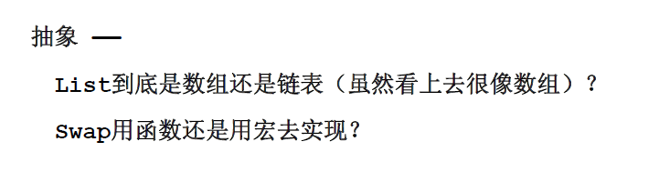
算法例子
〖例〗 选择法排序：把n个整数从小到大排序。
思想：从余下的未排序的部分整数中，挑选最小整数放在前面已排序部分的后面.
如何进行排序?
哪里?
void SelectionSort ( int List[], int N )
{ /* 将N个整数List[0]...List[N-1]进行非递减排序 */
for ( i = 0; i < N; i ++ ) {
MinPosition = ScanForMin( List, i, N–1 );
/* 从List[i]到List[N–1]中找最小元，并将其位置赋给MinPosition */
Swap( List[i], List[MinPosition] );
/* 将未排序部分的最小元换到有序部分的最后位置 */
}
}
选择排序 = 找最小整数 + 交换至合适位置.

Slide 4
算法复杂度
❖ 什么是“好”的算法？
❖ 具体衡量、比较算法优劣的指标主要有两个：
➢ 空间复杂度S(n) ——根据算法写成的程序在执行时占用存储单元的长度。这个长度往往与输入数据的规模有关。空间复杂度过高的算法可能导致使用的内存超限，造成程序非正常中断。
○ 例1.2 的实现函数PrintN的递归算法S(n)太大。
➢ 时间复杂度 T(n) ——根据算法写成的程序在执行时耗费时间的长度。这个长度往往也与输入数据的规模有关。时间复杂度过高的低效算法可能导致我们在有生之年都等不到运行结果。
○ 例1.3 的秦九韶算法的T(n)比较小。

Slide 5
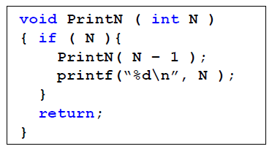
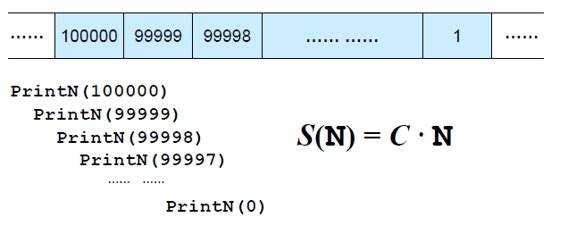
算法复杂度
❖ 例1.2 的实现函数PrintN的递归算法的S(n)太大：
S(n) = c · n
其中：n是需要打印的整数的个数，是变量；
c是1个单位的内存空间占用存储单元的长度，为固定常数。

Slide 6
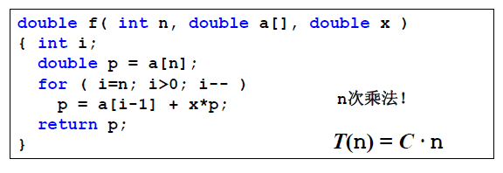
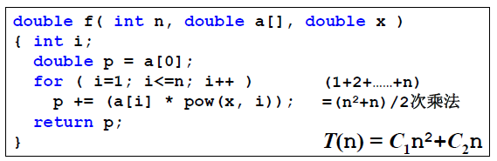
❖ 例1.3的秦九韶算法的T(n)比较小：
T₁(n) = c · n
其中：n是多项式的阶数，是变量；
c是执行1次加法和乘法需要的时间，为固定常数。
❖ 而简单直接算法的T(n)比较大：
T₂(n) = c₁n²+c₂n ，
其中：n是多项式的阶数，是变量；
c₁是执行1/2次乘法需要的时间；
c₂是执行1次加法和1/2次乘法需要的时间，都是固定常数。

Slide 7
算法复杂度
❖ 我们经常关注下面两种复杂度：
➢ 最坏情况复杂度： T_{worst}(n)
➢ 平均复杂度： T_{avg}(n)
➢ 显然: T_{avg}(n) ≤ T_{worst}(n)。
对 T_{worst}(n) 的分析往往比对 T_{avg}(n)的分析容易。
❖ 如果:
程序A执行了(3n+4)步，
程序B执行了(2n+2)步，
A一定比B慢吗？
❖ No！
❖ Why?

Slide 8
复杂度的渐进表示法
❖ 如何来“度量”一个算法的时间复杂度呢？
➢ 首先，它应该与运行该算法的机器和编译器无关；
➢ 其次，它应该与要解决的问题的规模 n 有关；
（有时，描述一个问题的规模需要多个参数）
➢ 再次，它应该与算法的“1步”执行需要的工作量无关！
➢ 所以，在描述算法的时间性能时，人们只考虑宏观渐近性质，即当输入问题规模 n“充分大”时，观察算法复杂度随着 n 的“增长趋势”：
当变量n不断增加时，解决问题所需要的时间的增长关系。
❖ 比如：线性增长 T(n) = c·n
即问题规模n增长到2倍、3倍……时，解决问题所需要的时间T(n)也是增长到2倍、3倍……（ 与c无关 ）
❖ 平方增长： T(n) = c·n²
即问题规模n增长到2倍、3倍……时，解决问题所需要的时间T(n)增长到4倍、9倍…… （ 与c无关 ）

Slide 9
复杂度的渐进表示法
❖ 引入下面几种数学符号：
[定义1.1] T (n) = O(f(n)) 表示存在常数c > 0, n₀ > 0 ，
使得当 n ≥ n₀ 时有 T (n) ≤ c f(n)
➢ 例1.3 中秦九韶算法的时间复杂度是O(n) ，
而简单直接法的时间复杂度是O(n²) 。
[定义1.2] T (n) = Ω(g(n)) 表示存在常数c > 0, n₀ > 0 ，
使得当 n ≥ n₀ 时有 T (n) ≥ c g(n)
[定义1.3] T (n) = Θ(h(n)) 表示
T (n) = O(h(n)) 同时T (n) = Ω(h(n))
[定义1.4] T (N) = o( p(N) ) 表示
T (N) = O( p(N) ) 同时 T (N) < > Θ( p(N) )

Slide 10
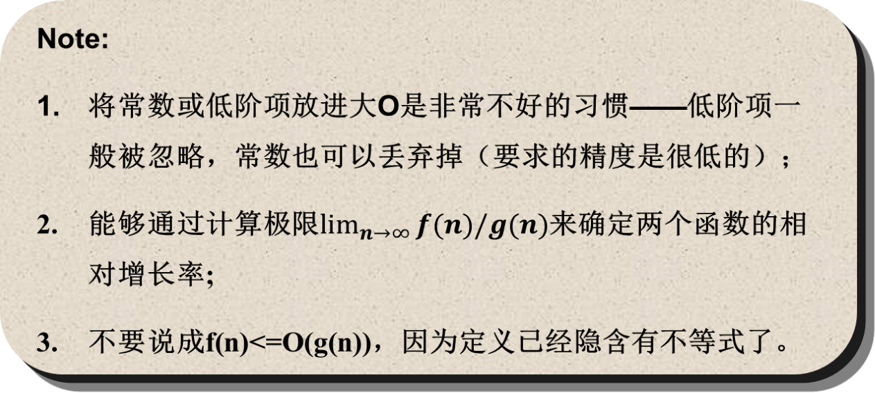

Note: 当我们比较两个程序的复杂度时，确保N足够大。
例如, 假设T_{p1} ( N ) = 10⁶N ， T_{p2} ( N ) = N². 即使看起来Θ( N² ) 比Θ( N )增长得更快,但当N < 10⁶, P2仍然比P1快.

Slide 11
复杂度的渐进表示法
❖ 常用函数增长表
 | 输入规模n
函数 | 1 | 2 | 4 | 8 | 16 | 32
1 | 1 | 1 | 1 | 1 | 1 | 1
log₂ n | 0 | 1 | 2 | 3 | 4 | 5
n | 1 | 2 | 4 | 8 | 16 | 32
n log₂ n | 0 | 2 | 8 | 24 | 64 | 160
n² | 1 | 4 | 16 | 64 | 256 | 1024
n³ | 1 | 8 | 64 | 512 | 4096 | 32768
2^{n} | 2 | 4 | 16 | 256 | 65536 | 4294967296
n! | 1 | 2 | 24 | 40326 | 2092278988000 | 26313 × 10³³

Slide 12

复杂度的渐进表示法
2^{n}
n²
n log n
f
n
log n
n

Slide 13
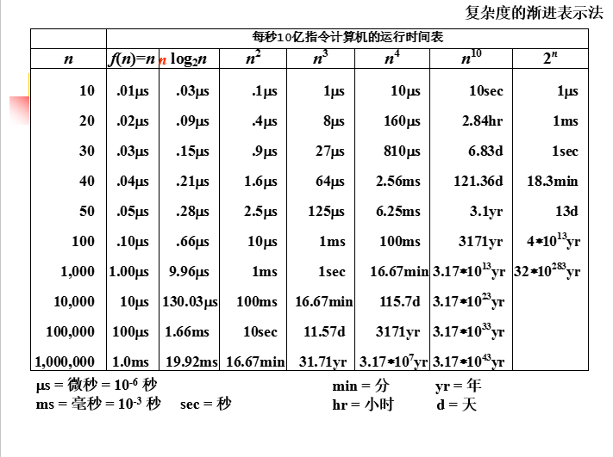
复杂度的渐进表示法
n

Slide 14
复杂度的渐进表示法
❖ 对给定的算法做渐进分析时，有几个一般法则：
(1)若两段算法分别有复杂度T₁(n) = O(f₁(n)) 和 T₂ (n) = O(f₂(n)) ，
▲那么两段算法串联在一起的复杂度:
T₁(n)+T₂ (n) = max( O(f₁(n)), O(f₂(n)) )
▲那么两段算法嵌套在一起的复杂度:
T₁(n) × T₂ (n) = O( f₁(n) × f₂(n) )
(2) 若 T(n)是关于n的k阶多项式，那么T(n) = Θ(n^{k})
(3) 对任意常数k, log^{k} N = O(N)。 这说明对数增长得非常缓慢。

Slide 15
a. 一个循环的时间复杂度等于循环次数乘以循环体代码的复杂度。例如下面循环的复杂度是O(N)：
for ( i=0; i<N; i++ )
{ x = y*x + z; k++; }
b. 若干层嵌套循环的时间复杂度等于各层循环次数的乘积再乘以循环体代码的复杂度。
例如下列2层嵌套循环的复杂度是O(N²)：
for ( i=0; i<N; i++ )
for ( j=0; j<N; j++ )
{ x = y*x + z; k++; }
c. 顺序语句：将各个语句的运行时间求和即可（这意味着，其中的最大值就是所得的运行时间；见法则1）
d. if-else 结构的复杂度取决于if的条件判断复杂度和两个分枝部分的复杂度，总体复杂度取三者中最大。即对结构：
if (P1) /* P1的复杂度为 O(f₁) */
P2; /* P2的复杂度为 O(f₂) */
else
P3; /* P3的复杂度为 O(f₃) */
总复杂度为 max( O(f₁), O(f₂), O(f₃) ) 。

Slide 16
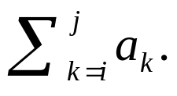

应用实例：最大子列和问题
〖问题〗给定 n个整数(可以是负数)的序列{a₁, a₂, …, a_{n}} , 求函数 f(i, j) = max( 0, ) 的最大值。
算法1
若全部整数都是负数，则最大子列和为0.
int MaxSubsequenceSum ( const int A[ ], int N )
{
int ThisSum, MaxSum, i, j, k;
/* 1*/ MaxSum = 0; /* 初始化最大子列和 */
/* 2*/ for( i = 0; i < N; i++ ) /* i是子列左端位置 */
/* 3*/ for( j = i; j < N; j++ ) { /* j是子列右端位置*/
/* 4*/ ThisSum = 0; /* ThisSum是从A[i]到A[j]的子列和 */
/* 5*/ for( k = i; k <= j; k++ )
/* 6*/ ThisSum += A[ k ];
/* 7*/ if ( ThisSum > MaxSum ) /* 如果刚得到的这个子列和更大 */
/* 8*/ MaxSum = ThisSum; /*则更新结果*/
} /* i， j 循环结束 */
/* 9*/ return MaxSum;
}
教材p.17有分析.
T( N ) = O( N³ )

Slide 17
应用实例：最大子列和问题
算法 2
int MaxSubsequenceSum ( const int A[ ], int N )
{
int ThisSum, MaxSum, i, j;
/* 1*/ MaxSum = 0; /* 初始化最大子列和 */
/* 2*/ for( i = 0; i < N; i++ ) { /* i是子列左端位置 */
/* 3*/ ThisSum = 0; /* ThisSum是从A[i]到A[j]的子列和 */
/* 4*/ for( j = i; j < N; j++ ) { /* j是子列右端位置*/
/* 5*/ ThisSum += A[ j ];
/* 对于相同的i，不同的j，只要在j-1次循环的基础上累加1项即可 */
/* 6*/ if ( ThisSum > MaxSum ) /* 如果刚得到的这个子列和更大 */
/* 7*/ MaxSum = ThisSum; /* 则更新结果 */
} /* j循环结束 */
} /* i循环结束 */
/* 8*/ return MaxSum;
}
T( N ) = O( N² )

Slide 18
应用实例：最大子列和问题
分治法
算法 3
治
分
4
−3
5
−2
−1
2
6
−2
4
5
2
6
6
8
11
T ( N/2 )
O( N )
T ( N/2 )
程序在教材p.20
T ( N ) = 2 T( N/2 ) + c N , T(1) = O(1)
结论对N ≠ 2^{k}同样正确
= 2 [2 T( N/2² ) + c N/2] + c N
= 2^{k} O(1) + c k N 此处 N/2^{k} = 1
= O( N log N )

Slide 19
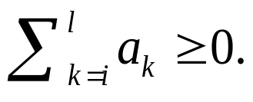
应用实例：最大子列和问题
算法 4
“在线”算法
int MaxSubsequenceSum( const int A[ ], int N )
{
int ThisSum, MaxSum, j;
/* 1*/ ThisSum = MaxSum = 0;
/* 2*/ for ( j = 0; j < N; j++ ) {
/* 3*/ ThisSum += A[ j ];
/* 4*/ if ( ThisSum > MaxSum )
/* 5*/ MaxSum = ThisSum;
/* 6*/ else if ( ThisSum < 0 )
/* 7*/ ThisSum = 0;
} /* end for-j */
/* 8*/ return MaxSum;
}
该算法的核心思想是基于下面的事实：
如果整数序列 {a₁, a₂, …, a_{n}}的最大和子列是 {a_{i}, a_{i+1}, …, a_{j}} ，那么必定有 对任意 i ≤ l ≤ j 都成立。
因此，一旦发现当前子列和为负，则可以重新开始考察一个新的子列。
−1
−1
3
3 −2 4 −6
−2
4
−6
1
6
−1
T( N ) = O( N )
序列A[ ] 仅需扫描一遍！
任何时刻, “在线”算法都可以对已经读入的数据序列给出正确的最大子列和答案

Slide 20

应用实例：最大子列和问题
上述4种算法用于求最大子列和所需的运行时间的比较 (单位：秒)
算法
1
2
3
4
时间复杂性
O( N³ )
O( N² )
O(N log N)
O( N )
子列大小
N =10
N =100
N =1,000
N =10,000
N =100,000
0.00103
0.47015
448.77
NA
NA
0.00045
0.01112
1.1233
111.13
NA
0.00066
0.00486
0.05843
0.68631
8.0113
0.00034
0.00063
0.00333
0.03042
0.29832
注: 不包括输入子列的时间.
NA – Not Acceptable, 不可接受的时间

Slide 21
§4 运行时间中的对数
〖例1〗 二分搜索:
给定: A [0] ≤ A [1] ≤ …… ≤ A [N − 1] ; X
要求: 找到 X
输出: i 如果 X = = A [ i ]
−1 如果没找到X
low
mid
high
X ~ A [mid]
<
==
>
low
high = mid − 1
low= mid + 1
high
mid

Slide 22
运行时间中的对数
int BinarySearch ( const ElementType A[ ],
ElementType X, int N )
{
int Low, Mid, High;
/* 1*/ Low = 0; High = N - 1;
/* 2*/ while ( Low <= High ) {
/* 3*/ Mid = ( Low + High ) / 2;
/* 4*/ if ( A[ Mid ] < X )
/* 5*/ Low = Mid + 1;
else
/* 6*/ if ( A[ Mid ] > X )
/* 7*/ High = Mid - 1;
else
/* 8*/ return Mid; /* Found */
} /* end while */
/* 9*/ return NotFound; /* NotFound is defined as -1 */
}
T(N) = ?
在数据稳定且有序的前提下非常有用的搜索算法（如：在字典中找到指定单词）
T_{worst}( N ) = O( log N )

Slide 23
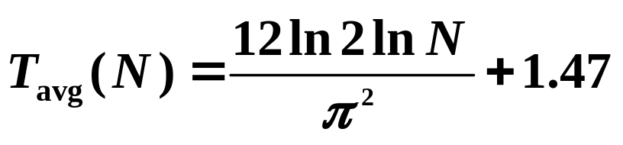
运行时间中的对数
〖例2〗 欧几里得算法: 计算最大公因数 (Gcd).
unsigned int Gcd ( unsigned int M, unsigned int N )
{
unsigned int Rem;
/* 1*/ while ( N > 0 ) {
/* 2*/ Rem = M % N;
/* 3*/ M = N;
/* 4*/ N = Rem;
} /* end while */
/* 5*/ return M;
}
T(N) = ?
T(N) < 1 + T ( M/2 )
< 2 + T ( N/2 )
… …
< k + T ( N/2^{k} )
【定理】 如果 M > N, 那么 ( M mod N ) < M / 2.
T( N ) = O( log N )

Slide 24
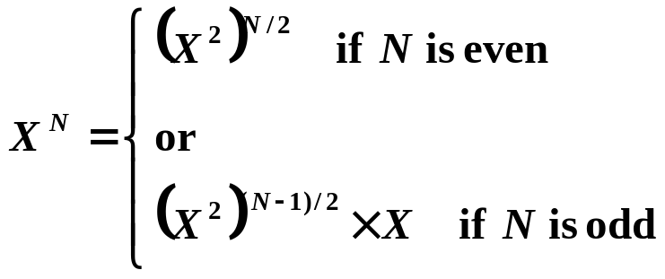

运行时间中的对数
〖例3〗 幂运算: 计算 X ^{N}.
long int Pow ( long int X, unsigned int N )
{
long int P = 1;
while ( N -- ) P *= X;
return P;
}
T( N ) = O( N )
long int Pow ( long int X, unsigned int N )
{
/* 1*/ if ( N == 0 )
/* 2*/ return 1;
/* 3*/ if ( N == 1 )
/* 4*/ return X;
/* 5*/ if ( IsEven( N ) )
/* 6*/ return Pow( X * X, N / 2 );
else
/* 7*/ return Pow( X * X, N / 2 ) * X;
}
return Pow( Pow(X, 2), N / 2 );
return Pow( Pow(X, N / 2), 2);
return
Pow(X, N / 2) * Pow(X, N / 2);
Is it necessary ?
T( N ) = O( log N )

Slide 25
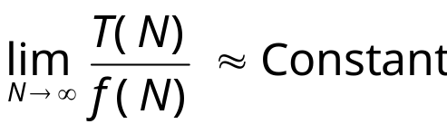
§5 检验你的分析
当 T(N) = O(N), 检查是否T(2N)/T(N) ≈ 2
当 T(N) = O(N²),检查是否T(2N)/T(N) ≈ 4
当 T(N) = O(N³),检查是否T(2N)/T(N) ≈ 8
… …
方法 1
方法 2
当 T(N) = O( f (N) ),检查是否
查看示例 (图 2-12 & 2-13).

